Slide 1
Asignación Semana 2
Benjamin tavarez
Matr. 1-19-2141

Slide 2
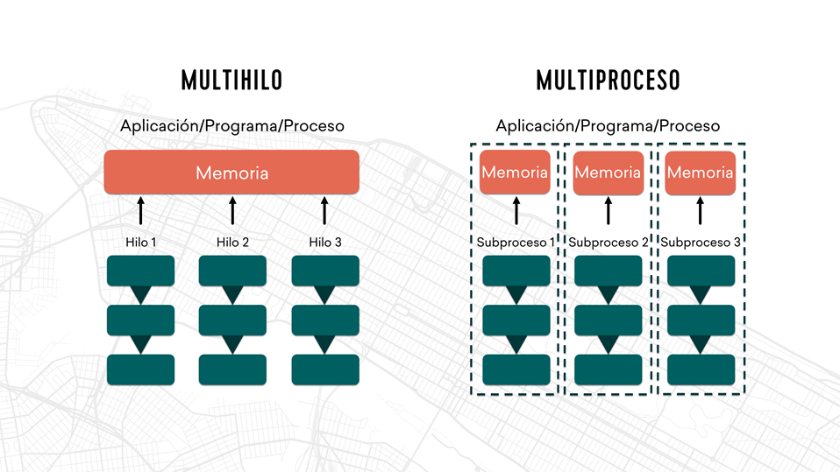
Procesamiento paralelo
Consiste en la división de una tarea informática en subtareas que se pueden realizar al mismo tiempo, pero por diferentes procesadores.

Slide 3
Modelos de cómputo paralelos
Son enfoques y estructuras que permiten la ejecución simultánea de múltiples tareas, distribuyendo la carga de trabajo entre procesadores o nodos.
Modelo de intercambio de mensajes.
Modelo de programación por hilos.
Modelos heterogéneos

Slide 4
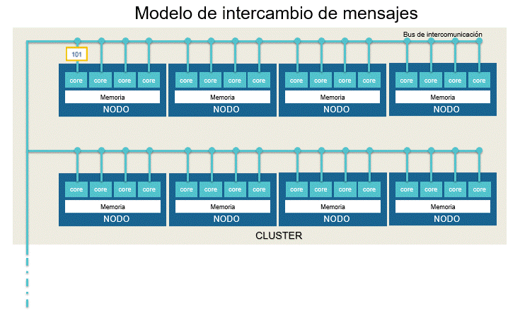
Modelo de intercambio de mensajes.
Este divide el algoritmo en piezas para ser procesadas dentro de un cluster (región) de nodos (CPUs) conectados a un bus de intercomunicación.

Slide 5
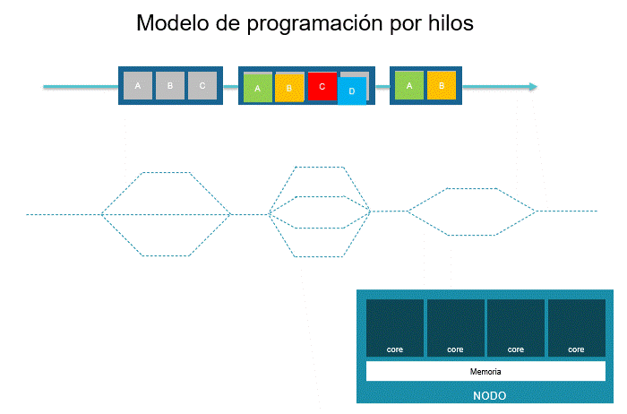
Modelo de programación por hilos.
Su objetivo es la ejecución de múltiples tareas de forma simultánea. Es de memoria compartida.

Slide 6
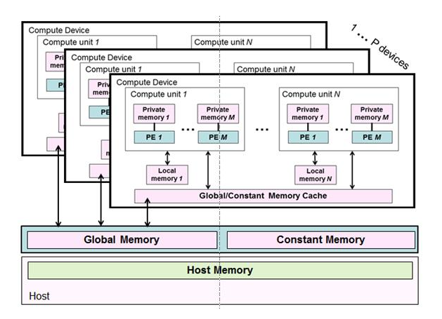
Modelos heterogéneos
En este los cálculos se gestionan por un procesador host, que controla otros equipos computacionales (CPU/GPU), aquí la programación paralela se realiza utilizando programas kernel que implementen la funcionalidad a ejecutarse en los equipos.

Slide 7
Desempeño computacional de algoritmos paralelos
Es una métrica utilizada para evaluar la eficiencia y velocidad de un algoritmo. Se toman en cuenta varios factores como:
Speed Up (Aceleración): Mide el rendimiento en paralelo del algoritmo
Eficiencia: Mide el aprovechamiento real de la capacidad de cómputo paralela
Escalabilidad: Capacidad del algoritmo paralelo para mantener o mejorar su rendimiento al agregar más procesadores
Balance de carga: Distribución equitativa de la carga de trabajo entre los procesadores
Overhead de comunicación: Costo asociado a la comunicación entre procesadores
Granularidad: Tamaño de las tareas o subprocesos ejecutados en paralelo

Slide 8
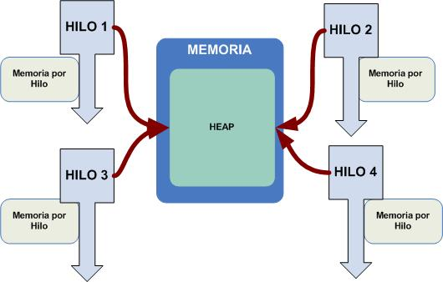
Complejidad de la comunicación
Es la cantidad de datos que deben ser transmitidos entre procesadores o nodos dentro de un sistema paralelo.
Indicadores:
Número de mensajes
Ancho de banda utilizado
Latencia de comunicación

Slide 9
Optimización
Es el proceso que busca mejorar tanto el rendimiento como la eficiencia de un algoritmo paralelo. Este concepto se centra en:
Distribución equitativa de tareas entre procesadores para evitar desequilibrios de carga.
Minimización de la comunicación, reduciendo la cantidad de datos transmitidos.
Utilización de algoritmos diseñados específicamente para el paralelismo.
Ajuste cuidadoso de parámetros, como el número de hilos o procesadores.
Empleo de herramientas de profiling y monitoreo para identificar áreas de mejora, como cuellos de botella.

